Slide 1
《手拉手》

Slide 2
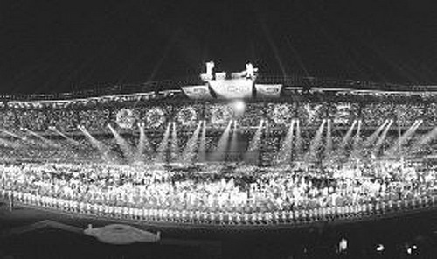
手拉手
PPT模板下载：www.1ppt.com/moban/ 行业PPT模板：www.1ppt.com/hangye/
节日PPT模板：www.1ppt.com/jieri/ PPT素材下载：www.1ppt.com/sucai/
PPT背景图片：www.1ppt.com/beijing/ PPT图表下载：www.1ppt.com/tubiao/
优秀PPT下载：www.1ppt.com/xiazai/ PPT教程： www.1ppt.com/powerpoint/
Word教程： www.1ppt.com/word/ Excel教程：www.1ppt.com/excel/
资料下载：www.1ppt.com/ziliao/ PPT课件下载：www.1ppt.com/kejian/
范文下载：www.1ppt.com/fanwen/ 试卷下载：www.1ppt.com/shiti/
教案下载：www.1ppt.com/jiaoan/
欣 赏 歌 曲

Slide 3

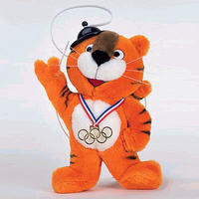

第24届奥运会于1988年9月17日在韩国的汉城（即现在的首尔）举行，共有159个国家和地区的8465名运动员（其中女运动员2476人），参加了23个大项237个单项的比赛。
第24届夏季
奥运会会歌
吉祥物Hodori

Slide 4
中国这次选派301名选手参加比赛。由于苏联、民主德国及东欧等国家都参加了本届奥运会，竞争比上届激烈得多，中国运动员在本届奥运会上最终只获得5枚金牌、11枚银牌和12枚铜牌，总分数居第11位。
女子跳水运动员高敏和许艳梅分别获跳板跳水和跳台跳水冠军。
楼云在男子体操比赛中夺得跳马金牌。
乒乓球运动员陈静夺得女子单打冠军。本项目的第2、3名分别由李惠芬、焦志敏获得。陈龙灿与韦晴光获男子双打冠军。

Slide 5
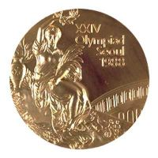
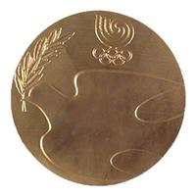
奖牌正面是古代竞技场和手持月桂花冠的胜利女神以及“第24届汉城奥运会”字样。
奖牌背面是一只象征和平的鸽子，它在翱翔，嘴里衔着一根月桂树枝。

Slide 6
手拉手
初读课文，感受主要内容
歌词传递着一种和平、团结的奥运精神，让世界人民聚在一起，公平竞争，建立友谊。

Slide 7
读课文，思考......
这首奥运会会歌的主题是什么？

Slide 8
团结
友谊
理解
竞争
公平

Slide 9
手拉手
读课文，合作交流
天空中闪耀火光，我们千千万万颗心在跳荡。
时刻来到，快快奋起，全人类世世代代友好，同生活，同成长。
1、“火光”指什么？
2、“千千万万”说明了什么？
3、你还理解了什么？
我理解

Slide 10
手拉手
读课文，合作交流
我们手拉手，友谊传四方。
让那生活一天天更美好，更欢畅。
我们手拉手，友谊传四方。
推倒一切障碍，让那理解的歌声永飞扬。
读了这几句话，你想到了什么？最想说的是什么？
我理解

Slide 11
朗读课文，深切领会
1、用自己喜欢的方式自读课文。
2、展示才华，互读课文，互相评价，领悟真切感情。

Slide 12
北京奥运会
正式申奥成功：2001年7月13日
正式宣布开幕者：
中华人民共和国主席胡锦涛
运动员代表宣誓：张怡宁（乒乓球运动员）
裁判员代表宣誓：黄力平（体操运动员）
奥运圣火点燃：李宁
主体育场：鸟巢
使用语言：
本届奥运会开幕式礼仪方面的事项使用的语言是汉语、英语、法语

Slide 13
第二十九届奥林匹克运动会，又称北京奥运会，于2008年8月8日在中华人民共和国首都北京开幕，2008年8月24日闭幕。主办城市是中国北京，参赛国家及地区 204个 ，参赛运动员 11,438人 ，设302项（28种运动），共有6万多名运动员、教练员和官员参加北京奥运会。本届北京奥运会共打破43项新世界纪录及132项新奥运纪录，并破纪录共有87个国家在赛事中取得奖牌，中国以51面金牌成为居奖牌榜首名，是奥运历史上首个亚洲国家登上金牌榜首。

Slide 14

北京奥运会的主题口号是：
“同一个世界,同一个梦想。”
北京奥运会三大主题是：
“科技奥运，人文奥运，绿色奥运。”
北京奥运会徽宗旨:
中国印·舞动的北京
北京奥运会会歌：《我和你》

Slide 15
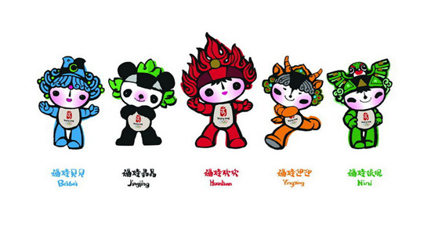
2008年奥运吉祥物是五个拟人化的福娃,英文译名为Fuwa.分别为:鱼、熊猫、藏羚羊、奥林匹克圣火和燕子形象，色彩与奥林匹克五环一一对应，具有极强的可视性和亲和力。五个吉祥物的名字是贝贝、晶晶、欢欢、迎迎、妮妮，即北京欢迎你。福娃代表了梦想以及中国人民的渴望。他们的原型和头饰蕴含着其与海洋、森林、火、大地和天空的联系，其形象设计应用了中国传统艺术的表现方式，展现了中国的灿烂文化。
返回

